Slide 1
GIỚI THIỆU GIẢI PHÁP QUẢN LÝ CÁN BỘ CÔNG CHỨC VIÊN CHỨC
Hà Tĩnh, tháng 4/2023

Slide 2
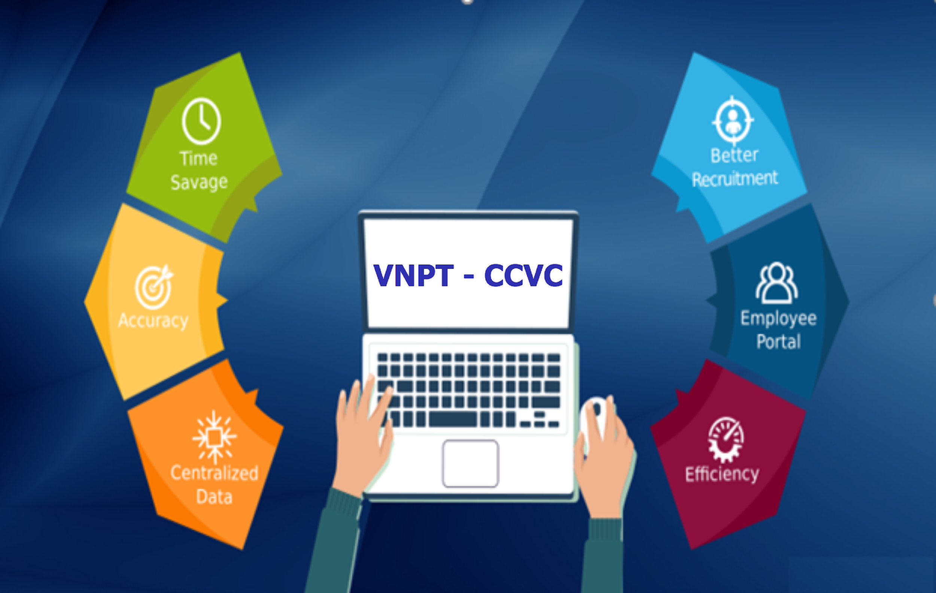
CÁC NỘI DUNG CHÍNH
1
TỔNG QUAN VỀ VNPT CCVC
2
GIỚI THIỆU VĂN BẢN QUY ĐỊNH
3
CÁC CHỨC NĂNG QUẢN LÝ CBCCVC
4
HƯỚNG DẪN CẬP NHẬT HỆ THỐNG
5
THỰC HÀNH HỆ THỐNG
QUẢN LÝ CÁN BỘ CÔNG CHỨC VIÊN CHỨC

Slide 3
VNPT - CCVC là gì?
1
TỔNG QUAN VỀ VNPT CCVC
?
Phần mềm Quản lý Cán bộ, Công chức, Viên chức - VNPT- CCVC là hệ thống quản lý đội ngũ nhân lực hưởng lương từ ngân sách nhà nước trong các đơn vị hành chính, sự nghiệp, hội, đoàn thể, tổ chức Đảng, tổ chức chính trị- xã hội,…
QUẢN LÝ CÁN BỘ CÔNG CHỨC VIÊN CHỨC

Slide 4
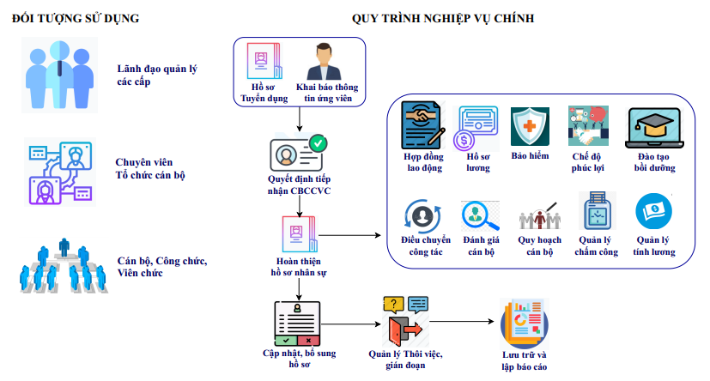
1
TỔNG QUAN VỀ VNPT CCVC
QUẢN LÝ CÁN BỘ CÔNG CHỨC VIÊN CHỨC

Slide 5
2
Giới thiệu văn bản quy định
CĂN CỨ PHÁP LÝ:
Đáp ứng các tiêu chuẩn kỹ thuật, thông tin quản lý, đồng bộ với CSDL Quốc gia CBCCVC - Bộ Nội Vụ đang triển khai.
Công văn số 639/BNV-VP ngày 21/02/2023: Quy dịnh về Mẫu Sơ yếu Lý lịch 2C hợp nhất của Bộ Nội Vụ tại Phụ lục 1;
QĐ số 4223/QĐ-BNV ngày 30/11/2016: Quyết định ban hành chuẩn thông tin và quy định kỹ thuật dùng cho phần mềm, CSDL CBCCVC và cán bộ công chức cấp xã
Luật 22/2008/QH12 Luật cán bộ, công chức ngày 13 tháng 11 năm 2008;
Luật 58/2010/QH12 Luật viên chức ngày 15 tháng 11 năm 2010;
NĐ 204/2004/NĐ-CP về chế độ tiền lương cho CBCCVC và lực lượng vũ trang và NĐ số 76/2009/NĐ-CP sửa đổi bổ sung NĐ 204
Thông tư số 07/2019/TT-BNV ngày 01/6/2019 của Bộ Nội vụ quy định về chế độ báo cáo thống kê và quản lý hồ sơ viên chức.
Nghị định 135/2020/NĐ-CP Quy định chi tiết Điều 169 của Bộ luật Lao động về tuổi nghỉ hưu
130/2020/NĐ-CP: Kiểm soát tài sản, thu nhập của người có chức vụ, quyền hạn trong cơ quan, tổ chức đơn vị
Nghị định: 90/2020/NĐ-CP Về đánh giá, xếp loại chất lượng cán bộ, công chức, viên chức
Thông tư 03/2021/TT-BNV Sửa đổi bổ sung chế độ nâng bậc lương thường xuyên, nâng bậc lương trước hạn và chế độ phụ cấp thâm niên vượt khung đối với CBCCVC và người lao động
QUẢN LÝ CÁN BỘ CÔNG CHỨC VIÊN CHỨC

Slide 6
LỢI ÍCH CỦA VNPT - CCVC VỚI CÁC ĐỐI TƯỢNG KHI TRIỂN KHAI
2
Giới thiệu văn bản quy định
Lãnh đạo đơn vị
Cán bộ làm công tác tổ chức
Cán bộ CCVC
Kết xuất được báo cáo nhanh, tìm kiếm nhân sự theo các yêu cầu mong muốn
Số liệu CBCCVC luôn được cập nhật mới nhất, đúng với mọi thời điểm dựa theo biến động => nắm bắt được thông tin nhân sự và hoạch định chiến lược về nhân sự hợp lý
Theo dõi thông tin cá nhân được cập nhật: hồ sơ, lương, bảo hiểm, chấm công…
Đăng ký xin nghỉ, đi muộn về sớm thuận tiện
Thông báo nhắc nhở các nội dung liên quan tới cá nhân kịp thời
Không mất thời gian thực hiện báo cáo theo quy định hàng tháng, quý, năm => khối lượng công việc được giảm tải
Thực hiện thủ tục nhanh, kịp thời
Báo cáo, thống kê, phân tích dữ liệu nhanh và chính xác
QUẢN LÝ CÁN BỘ CÔNG CHỨC VIÊN CHỨC

Slide 7
ƯU NHƯỢC ĐIỂM
2
Giới thiệu văn bản quy định
1
Kết nối, đồng bộ dữ liệu
4
Tìm kiếm, khai thác dữ liệu thông minh
Các phân hệ trên cùng một hệ sinh thái, không mất thời gian tái nhập liệu
Khả năng lưu trữ thông tin 2 chiều, đảm bảo tính minh bạch, chính xác
Hệ thống báo cáo động theo nhiều tiêu chí
Khả năng tìm kiếm nhanh
Kết xuất và tùy biến báo cáo thuận tiện
Kết quả chính xác
5
Hệ thống nhắc việc kịp thời
2
Biến động CCVC
Email
Notification
Update kịp thời khi dữ liệu đã được cập nhật
Quy hoạch bổ nhiệm, luân chuyển, điều động, kiêm nhiệm biệt phái
Gián đoạn, thai sản, thôi việc🡺Tự động đồng bộ với các tính năng được tích hợp
6
Dịch vụ hậu mãi
Kế thừa đội ngũ triển khai cài đặt, hỗ trợ chăm sóc khách hàng trên toàn quốc
Hỗ trợ tức thời để xử lý các vấn đề của khách hàng
3
Hệ thống người dùng
Phân tách được vai trò sử dụng theo thực tế thao tác tại đơn vị
7
Kết nối đồng bộ trực tiếp với hệ thống quản lý CBCCV của BNV
QUẢN LÝ CÁN BỘ CÔNG CHỨC VIÊN CHỨC

Slide 8
QUẢN LÝ CÁN BỘ CÔNG CHỨC VIÊN CHỨC 3.0 NÂNG CẤP
3
CÁC CHỨC NĂNG QUẢN LÝ CBCCVC
Quản lý đào tạo
Đánh giá cán bộ
Quy trình thi/ xét nâng ngạch/ hạng
Kế hoạch đào tạo
Tổ chức đào tạo
Đăng kí tham gia đào tạo
Kết quả đào tạo.
Đáp ứng nghị định Nghị định: 90/2020/NĐ-CP Về đánh giá, xếp loại chất lượng cán bộ, công chức, viên chức
Lập danh sách đề xuất và phê duyệt danh sách
Quản lý kết quả thi/ xét
Ra quyết định điều chỉnh
Quy trình kê khai tài sản
Nâng cấp cập nhật thông tư nghị định
Tiện ích
Tích hợp
Đáp ứng nghị định 130/2020/NĐ-CP: Kiểm soát tài sản, thu nhập của người có chức vụ, quyền hạn trong cơ quan, tổ chức đơn vị
Nghị định 135/2020/NĐ-CP Quy định chi tiết Điều 169 của Bộ luật Lao động về tuổi nghỉ hưu.
Thông tư 03/2021/TT-BNV Sửa đổi bổ sung chế độ nâng bậc lương thường xuyên, nâng bậc lương trước hạn và chế độ phụ cấp thâm niên vượt khung đối với CBCCVC và người lao động.
Tìm kiếm nâng cao
Xuất dữ liệu động
In các quyết định theo mẫu
Nâng cấp, điều chỉnh phần mềm để quản lý đầy đủ dữ liệu, có module tích hợp với CSDL QG CBCCVC của Bộ Nội Vụ.
QUẢN LÝ CÁN BỘ CÔNG CHỨC VIÊN CHỨC

Slide 9
3
CÁC CHỨC NĂNG QUẢN LÝ CBCCVC
QUẢN TRỊ CÁN BỘ CÔNG CHỨC VIÊN CHỨC
Quá trình công tác, bổ nhiệm
Tuyển dụng
Đào tạo
Kê khai tài sản
Chấm công
Quản lý
bảo hiểm
Đánh giá
xếp loại
Quản lý
Đảng viên
Tổ chức bộ máy
Hồ sơ CBCCVC
Tính lương
QUẢN LÝ CÁN BỘ CÔNG CHỨC VIÊN CHỨC
Notes:
Bao gồm 8 chức năng chính + 2 chức năng quản trị là Quản trị hệ thống và Báo cáo thống kê
Bên cạnh việc phân quyền theo các nhóm chức năng trên, hệ thống còn cho phép phân quyền theo từng thao tác tạo mới, sửa, xóa, phê duyệt thông tin.
Từng tài khoản đăng nhập vào hệ thống chỉ được phép nhìn thấy và thao tác trong phạm vi dữ liệu đơn vị và các chức năng được cấp quyền cho tài khoản.

Slide 10
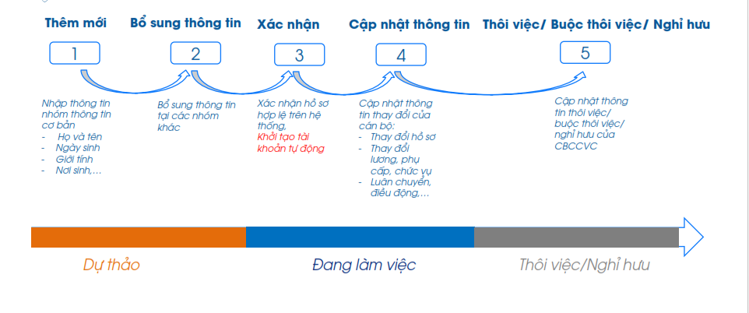
QUY TRÌNH HỒ SƠ CÁN BỘ CÔNG CHỨC, VIÊN CHỨC
4
HƯỚNG DẪN CẬP NHẬT HỆ THỐNG
QUẢN LÝ CÁN BỘ CÔNG CHỨC VIÊN CHỨC

Slide 11
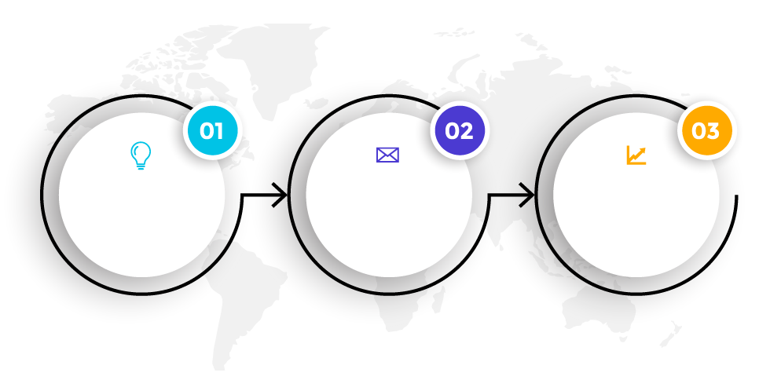
TẠO MỚI HỒ SƠ CÁN BỘ CÔNG CHỨC, VIÊN CHỨC
4
HƯỚNG DẪN CẬP NHẬT HỆ THỐNG
Cán bộ làm công tác tổ chức
Tạo mới hồ sơ
Xác nhận hô sơ
Thống kê, kiểm soát
Tạo mới hồ sơ CB CCVC
Thực hiện xác nhận hồ sơ
Quản lý, kiểm soát kê khai của CBCCVC
Cán bộ làm công tác tổ chức
Lãnh đạo các cấp, cán bộ làm công tác tổ chức
QUẢN LÝ CÁN BỘ CÔNG CHỨC VIÊN CHỨC

Slide 12
CẬP NHẬT HỒ SƠ CÁN BỘ CÔNG CHỨC, VIÊN CHỨC
4
HƯỚNG DẪN CẬP NHẬT HỆ THỐNG
Cán bộ làm công tác tổ chức
Tạo mới hồ sơ
Xác nhận hô sơ
Thống kê, kiểm soát
Cập nhật hồ sơ CB CCVC
Thực hiện xác nhận hồ sơ
Quản lý, kiểm soát kê khai của CBCCVC
Cán bộ làm công tác tổ chức
Lãnh đạo các cấp, cán bộ làm công tác tổ chức
QUẢN LÝ CÁN BỘ CÔNG CHỨC VIÊN CHỨC

Slide 13
4.1. HƯỚNG DẪN CÁN BỘ TỰ KHAI, CẬP NHẬT HỒ SƠ CBCCVC CÁ NHÂN
4
HƯỚNG DẪN CẬP NHẬT HỆ THỐNG
QUẢN LÝ CÁN BỘ CÔNG CHỨC VIÊN CHỨC

Slide 14
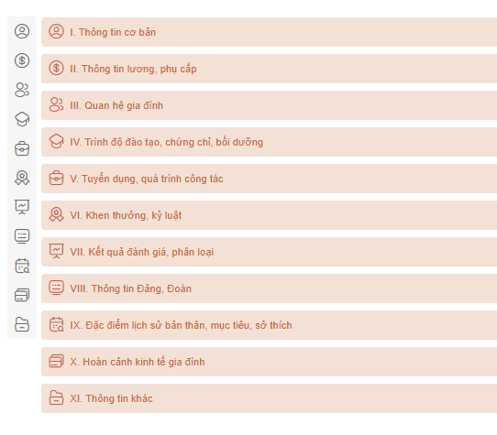
CẬP MỚI HỒ SƠ CÁN BỘ CÔNG CHỨC, VIÊN CHỨC TỰ KHAI
4
HƯỚNG DẪN CẬP NHẬT HỆ THỐNG
1. Thông tin cơ bản
2. Thông tin lương, phụ cấp
3. Quan hệ gia đình
4. Trình độ đào tạo, chứng chỉ bồi duỡng
5. Tuyển dụng, quá trình công tác
6. Khen thuởng, kỷ luật
7. Kết quả đánh giá phân loại
8. Thông tin Ðảng, Ðoàn
9. Ðặc diểm lịch sử bản thân, mục tiêu sở thích
10. Hoàn cảnh kinh tế gia đình
11. Thông tin khác
QUẢN LÝ CÁN BỘ CÔNG CHỨC VIÊN CHỨC

Slide 15
4.2. HƯỚNG DẪN XÁC NHẬN, ĐỒNG BỘ, KHAI THÁC HỒ SƠ CÁN BỘ CCVC
4
HƯỚNG DẪN CẬP NHẬT HỆ THỐNG
QUẢN LÝ CÁN BỘ CÔNG CHỨC VIÊN CHỨC

Slide 16
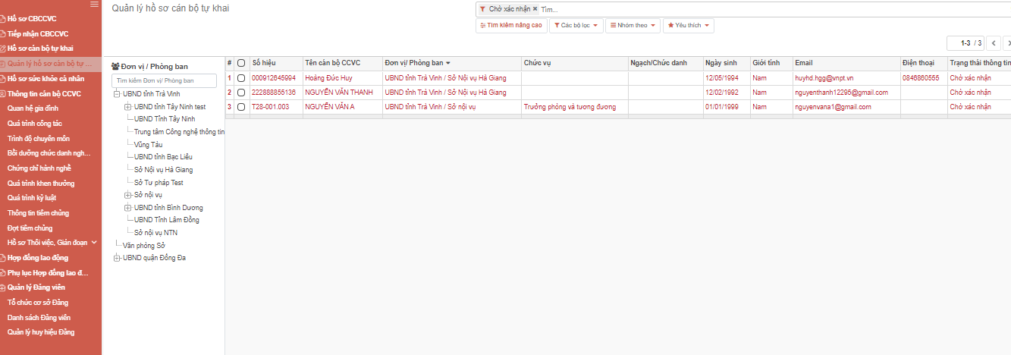
2.1.XÁC NHẬN HỒ SƠ CÁN BỘ CÔNG CHỨC VIÊN CHỨC
4
HƯỚNG DẪN CẬP NHẬT HỆ THỐNG
QUẢN LÝ CÁN BỘ CÔNG CHỨC VIÊN CHỨC

Slide 17
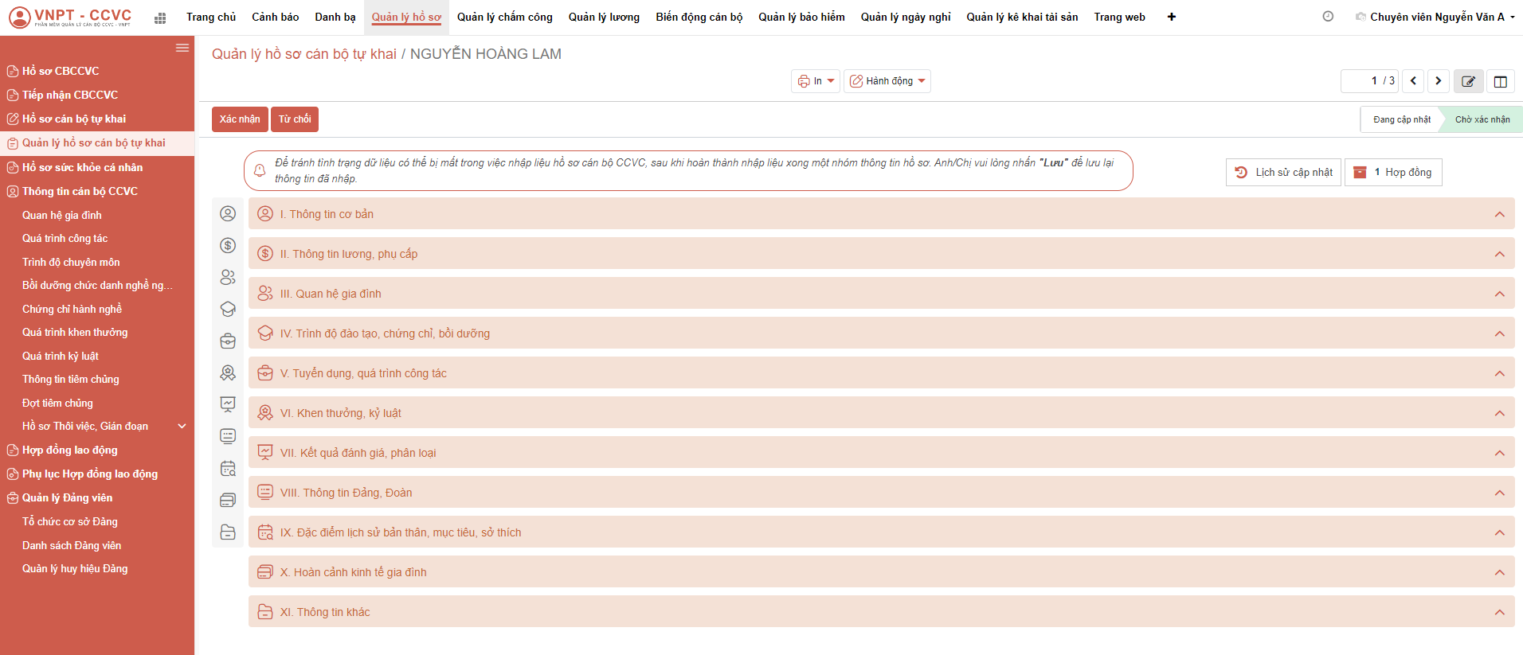
2.1.XÁC NHẬN HỒ SƠ CÁN BỘ CÔNG CHỨC VIÊN CHỨC
4
HƯỚNG DẪN CẬP NHẬT HỆ THỐNG
QUẢN LÝ CÁN BỘ CÔNG CHỨC VIÊN CHỨC

Slide 18
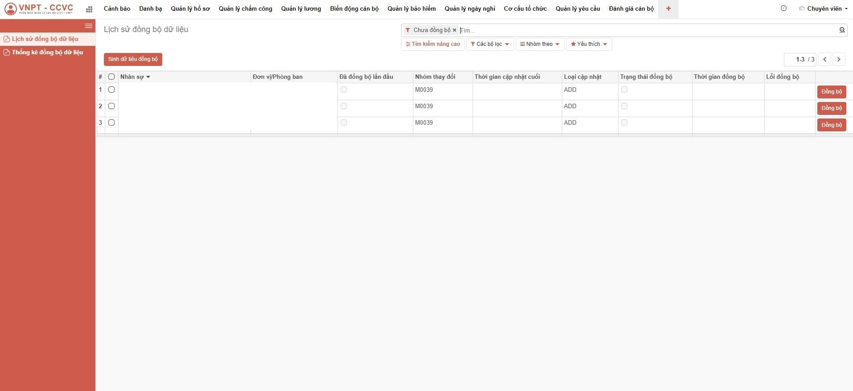
2.2.ĐỒNG BỘ HỒ SƠ CÁN BỘ CÔNG CHỨC VIÊN CHỨC
4
HƯỚNG DẪN CẬP NHẬT HỆ THỐNG
QUẢN LÝ CÁN BỘ CÔNG CHỨC VIÊN CHỨC

Slide 19
TÀI KHOẢN ĐĂNG NHẬP
5
THỰC HÀNH HỆ THỐNG
5
5.1. Thông tin hệ thống chính thức
Link: https://hatinh.vnerp.vn
Tài khoản CBCCVC :
- Số CCCD, CMND CBCCVC
- Email CBCCVC
- Số hiệu CBCCVC
Cán bộ tổ chức:
CBCCVC thông thường:
5.2 Thông tin tài liệu
Link: https://bit.ly/CCVCHT
Tài liệu hướng dẫn
Video dành cho cán bộ CCVC tự khai
Video dành cho cán bộ nghiệp vụ
QUẢN LÝ CÁN BỘ CÔNG CHỨC VIÊN CHỨC

Slide 20
TÀI KHOẢN ĐĂNG NHẬP
5
THỰC HÀNH HỆ THỐNG
5
Nội dung thực hành cán bộ CCVC
A.Cán bộ công chức viên chức tự cập nhật thông tin
Đăng nhập hệ thông CCVC
Cập nhật dữ liệu lên hệ CCVC
Lưu hồ sợ lại gửi xác nhận thông tin
B. Nội dung thực hành cán bộ tổ chức
Đăng nhập hệ thông CCVC
Cập nhật dữ liệu lên hệ CCVC
Lưu hồ sợ lại chưa xác nhận để rà soát thông tin
Kiểm tra hồ sơ chưa xác nhận
Xác nhận hồ sơ chờ phê duyệt
Tìm kiếm thông tin cán bộ CCVC trên hệ thống
QUẢN LÝ CÁN BỘ CÔNG CHỨC VIÊN CHỨC
QUẢN LÝ CÁN BỘ CÔNG CHỨC VIÊN CHỨC

Slide 21
TÀI KHOẢN ĐĂNG NHẬP
5
THỰC HÀNH HỆ THỐNG
5
Nội dung thực hành cán bộ CCVC
A.1 Cán bộ công chức viên chức tự cập nhật thông tin
Đăng nhập hệ thông CCVC
Cập nhật dữ liệu lên hệ CCVC
Lưu hồ sợ lại gửi xác nhận thông tin
QUẢN LÝ CÁN BỘ CÔNG CHỨC VIÊN CHỨC
QUẢN LÝ CÁN BỘ CÔNG CHỨC VIÊN CHỨC

Slide 22
TÀI KHOẢN ĐĂNG NHẬP
5
THỰC HÀNH HỆ THỐNG
5
Nội dung thực hành cán bộ tổ chức
B.1 Cán bộ tổ chức tự cập nhật thông tin
Đăng nhập hệ thông CCVC
Cập nhật dữ liệu lên hệ CCVC
Lưu hồ sợ lại chưa xác nhận để rà soát thông tin
B.2 Cán bộ tổ chức rà soát và xác nhận thông tin khi được cập nhận từ CBCCVC
Kiểm tra hồ sơ chưa xác nhận
Xác nhận hồ sơ chờ phê duyệt
Tìm kiếm thông tin cán bộ CCVC trên hệ thống
QUẢN LÝ CÁN BỘ CÔNG CHỨC VIÊN CHỨC
QUẢN LÝ CÁN BỘ CÔNG CHỨC VIÊN CHỨC

Slide 23
TÀI KHOẢN ĐĂNG NHẬP
5
THỰC HÀNH HỆ THỐNG
5
Nội dung thực hành cán bộ tổ chức
B.3 Cán bộ tổ chức cung cấp tài khoản rà reset mật khẩu giúp CBCCVC
Đăng nhập hệ thông CCVC
Cập nhật dữ liệu lên hệ CCVC
Lưu hồ sợ lại chưa xác nhận để rà soát thông tin
QUẢN LÝ CÁN BỘ CÔNG CHỨC VIÊN CHỨC
QUẢN LÝ CÁN BỘ CÔNG CHỨC VIÊN CHỨC

Slide 24
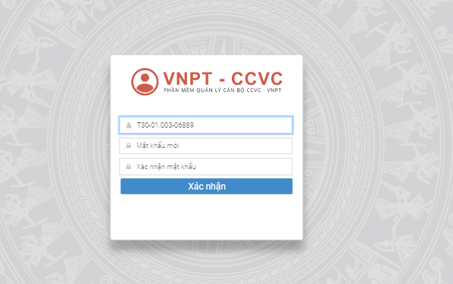
TÀI KHOẢN ĐĂNG NHẬP
5
THỰC HÀNH HỆ THỐNG
5
Nội dung thực hành dành cho cán bộ tự khai
Thông tin tài khoản CCVC
Link: https://hatinh.vnerp.vn
Tài khoản là: Số hiệu CBCCVC, CCCD, CMND(trong danh sách import)
- Mật khẩu để đăng nhập vào hệ thống:
tên (không dấu, chữ cái đầu viết hoa, các kí tự còn lại là thường) + 4 số cuối của cccd+ ký tự đặc biệt là “@”
Ví dụ: Một CBCCVC có họ tên đầy đủ là: Bùi Thị Thuỷ có số CCCD: 038185011234
mật khẩu là: Thuy1234@
Sau khi đăng nhập vào hệ thống yêu cầu thay đổi mật khẩu mới
QUẢN LÝ CÁN BỘ CÔNG CHỨC VIÊN CHỨC
QUẢN LÝ CÁN BỘ CÔNG CHỨC VIÊN CHỨC

Slide 25
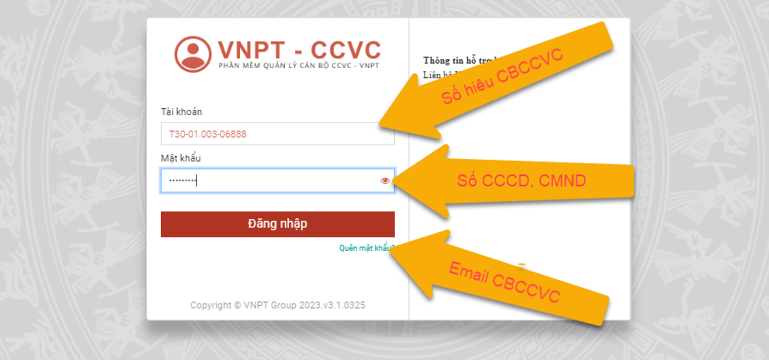
TÀI KHOẢN ĐĂNG NHẬP
5
THỰC HÀNH HỆ THỐNG
5
Thực hành dành cho cán bộ công chức viên tự khai
Thông tin tài khoản CCVC
Link: https://hatinh.vnerp.vn
Tài khoản là: Số hiệu CBCCVC,CCCD, CMND, Email
Mật khẩu để đăng nhập vào hệ thống:
tên (không dấu, chữ cái đầu viết hoa, các kí tự còn lại là thường) + 4 số cuối của cccd+ ký tự đặc biệt là “@”
QUẢN LÝ CÁN BỘ CÔNG CHỨC VIÊN CHỨC
QUẢN LÝ CÁN BỘ CÔNG CHỨC VIÊN CHỨC

Slide 26
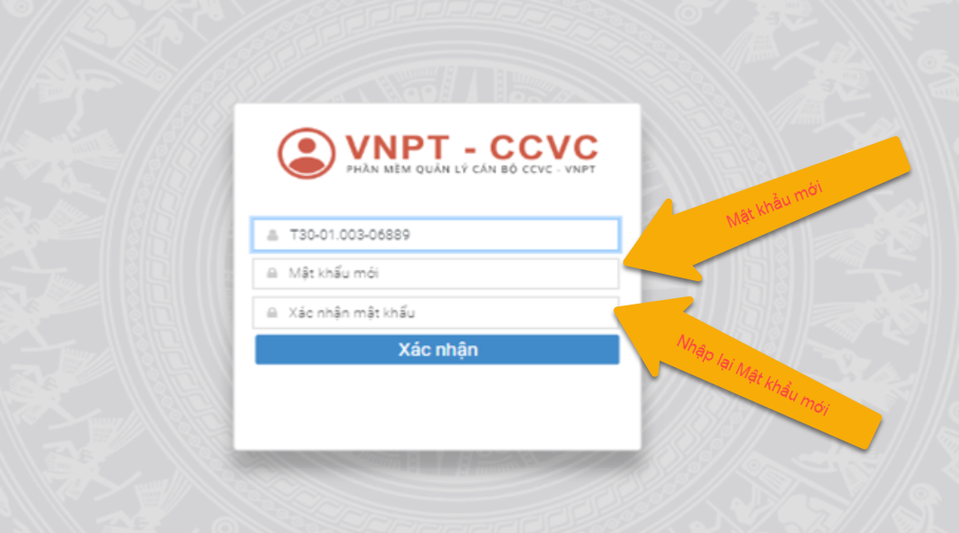
TÀI KHOẢN ĐĂNG NHẬP
5
THỰC HÀNH HỆ THỐNG
5
Thực hành dành cho cán bộ công chức viên tự khai
Thông tin tài khoản CCVC đăng nhập lần đầu
Đổi mật khẩu tài khoản cán bộ CCVC
QUẢN LÝ CÁN BỘ CÔNG CHỨC VIÊN CHỨC
QUẢN LÝ CÁN BỘ CÔNG CHỨC VIÊN CHỨC

Slide 27
TÀI KHOẢN ĐĂNG NHẬP
5
THỰC HÀNH HỆ THỐNG
5
Thực hành dành cho cán bộ công chức viên tự khai
Thông tin tài khoản CCVC
Cập nhật thông tin CCVC (Sửa)
QUẢN LÝ CÁN BỘ CÔNG CHỨC VIÊN CHỨC
QUẢN LÝ CÁN BỘ CÔNG CHỨC VIÊN CHỨC

Slide 28
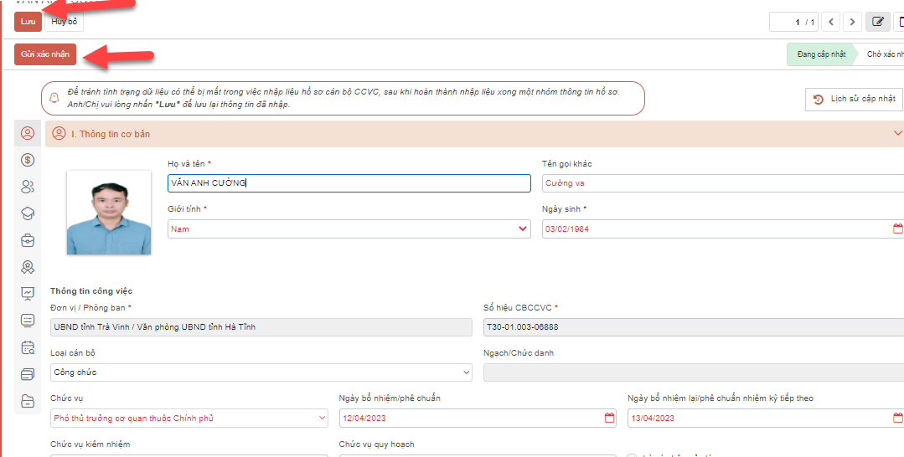
TÀI KHOẢN ĐĂNG NHẬP
5
THỰC HÀNH HỆ THỐNG
5
Thực hành dành cho cán bộ công chức viên tự khai
Thông tin tài khoản CCVC
Cập nhật thông tin CCVC (Lưu -> Gửi xác nhận)
(Lưu ý cán bộ CCVC phải có hồ sơ lương)
QUẢN LÝ CÁN BỘ CÔNG CHỨC VIÊN CHỨC
QUẢN LÝ CÁN BỘ CÔNG CHỨC VIÊN CHỨC

Slide 29
TÀI KHOẢN ĐĂNG NHẬP
5
THỰC HÀNH HỆ THỐNG
5
B. Nội dung thực hành cán bộ nghiệp vụ
Sử dụng tài khoản cán bộ tổ chức duyệt hồ sơ
(Quản lý hồ sơ nhân sự tự khai -> Tìm hồ sơ cần phê duyệt )
QUẢN LÝ CÁN BỘ CÔNG CHỨC VIÊN CHỨC
QUẢN LÝ CÁN BỘ CÔNG CHỨC VIÊN CHỨC
Notes:
Tìm kiếm thông tin hồ sơ cần phê duyệt

Slide 30
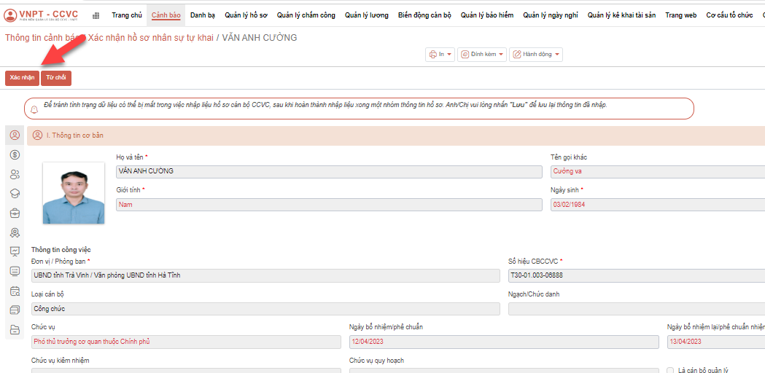
TÀI KHOẢN ĐĂNG NHẬP
5
THỰC HÀNH HỆ THỐNG
5
B. Nội dung thực hành cán bộ nghiệp vụ
Sử dụng tài khoản cán bộ tổ chức duyệt hồ sơ
(Thực hiện thao tác duyệt )
QUẢN LÝ CÁN BỘ CÔNG CHỨC VIÊN CHỨC
QUẢN LÝ CÁN BỘ CÔNG CHỨC VIÊN CHỨC
Notes:
Thực hiện thao tác xác nhận phê duyệt nếu đã đúng. Từ chối và trả lại nếu hồ sơ còn thiếu hoặc sai sót

Slide 31
TÀI KHOẢN ĐĂNG NHẬP
5
THỰC HÀNH HỆ THỐNG
5
B. Nội dung thực hành cán bộ nghiệp vụ
Sử dụng tài khoản cán bộ tổ chức đồng bộ dữ liệu
(Đồng bộ dữ liệu -> Tìm đến cán bộ cần đồng bộ -> Đồng bộ)
QUẢN LÝ CÁN BỘ CÔNG CHỨC VIÊN CHỨC
QUẢN LÝ CÁN BỘ CÔNG CHỨC VIÊN CHỨC
Notes:
(Đồng bộ dữ liệu -> Tìm đến cán bộ cần đồng bộ -> Đồng bộ)

Slide 32
TÀI KHOẢN ĐĂNG NHẬP
5
THỰC HÀNH HỆ THỐNG
5
B. Nội dung thực hành cán bộ nghiệp vụ
Cung cấp thông tin tài khoản cho cán bộ CCVC
(Tài khoản -> Tìm kiếm thông tin theo người dùng hoặc phòng ban
QUẢN LÝ CÁN BỘ CÔNG CHỨC VIÊN CHỨC
QUẢN LÝ CÁN BỘ CÔNG CHỨC VIÊN CHỨC
Notes:
Thực hiện thao tác xác nhận phê duyệt nếu đã đúng. Từ chối và trả lại nếu hồ sơ còn thiếu hoặc sai sót

Slide 33
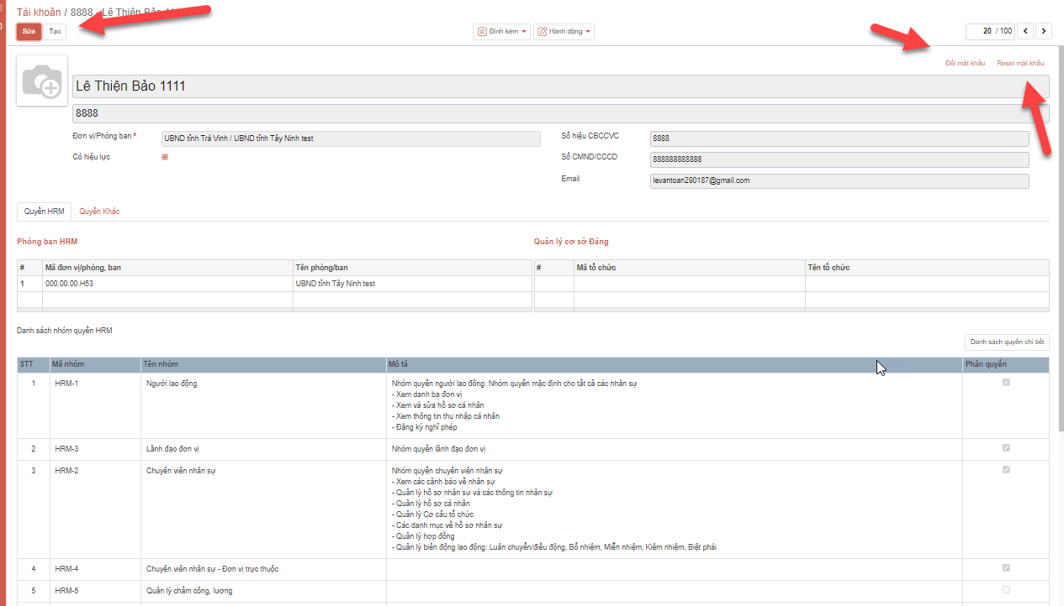
TÀI KHOẢN ĐĂNG NHẬP
5
THỰC HÀNH HỆ THỐNG
5
B. Nội dung thực hành cán bộ nghiệp vụ
Cung cấp thông tin tài khoản cho cán bộ CCVC
(Clíck chuột vào thông tin người dùng để thay đổi thông tin hoặc reset mật khẩu
QUẢN LÝ CÁN BỘ CÔNG CHỨC VIÊN CHỨC
QUẢN LÝ CÁN BỘ CÔNG CHỨC VIÊN CHỨC
Notes:
Tại đây cán bộ nghiệp vụ: - Reset mật khẩu . Đặt lại mật khẩu, Sửa thay đổi lại tài khoản, Phân quyền cho cán bộ

Slide 34
TÀI KHOẢN ĐĂNG NHẬP
5
THỰC HÀNH HỆ THỐNG
5
Thảo luận
QUẢN LÝ CÁN BỘ CÔNG CHỨC VIÊN CHỨC
QUẢN LÝ CÁN BỘ CÔNG CHỨC VIÊN CHỨC

Slide 35
QUẢN LÝ CÁN BỘ CÔNG CHỨC VIÊN CHỨC

